Slide 1
Notes:
Esta obra foi originalmente desenvolvida pelo CERT.br/NIC.br, com o propósito de promover a conscientização sobre o uso seguro da Internet e baseia-se nos materiais da Cartilha de Segurança para Internet (https://cartilha.cert.br/).
Esta obra foi licenciada sob a licença Creative Commons Atribuição-NãoComercial-CompartilhaIgual 4.0 Internacional (CC BY-NC-SA 4.0).
O CERT.br/NIC.br concede a Você uma licença de abrangência mundial, sem royalties, não-exclusiva, sujeita aos termos e condições desta Licença, para exercer os direitos sobre a Obra definidos abaixo:
Reproduzir a Obra, incorporar a Obra em uma ou mais Obras Coletivas e Reproduzir a Obra quando incorporada em Obras Coletivas;
Criar e Reproduzir Obras Derivadas, desde que qualquer Obra Derivada, inclusive qualquer tradução, em qualquer meio, adote razoáveis medidas para claramente indicar, demarcar ou de qualquer maneira identificar que mudanças foram feitas à Obra original. Uma tradução, por exemplo, poderia assinalar que “A Obra original foi traduzida do Inglês para o Português,” ou uma modificação poderia indicar que “A Obra original foi modificada”;
Distribuir e Executar Publicamente a Obra, incluindo as Obras incorporadas em Obras Coletivas; e,
Distribuir e Executar Publicamente Obras Derivadas.
Desde que respeitadas as seguintes condições:
Atribuição — Você deve fazer a atribuição do trabalho, da maneira estabelecida pelo titular originário ou licenciante (mas sem sugerir que este o apoia, ou que subscreve o seu uso do trabalho). No caso deste trabalho, deve incluir a URL para o trabalho original (Fonte – cartilha.cert.br) em todos os slides.
NãoComercial — Você não pode usar esta obra para fins comerciais.
CompartilhaIgual — Se você alterar, transformar ou criar em cima desta obra, você poderá distribuir a obra resultante apenas sob a mesma licença, ou sob uma licença similar à presente.
Aviso — Em todas as reutilizações ou distribuições, você deve deixar claro quais são os termos da licença deste trabalho. A melhor forma de fazê-lo, é colocando um link para a seguinte página:
https://creativecommons.org/licenses/by-nc-sa/4.0/deed.pt_BR
A descrição completa dos termos e condições desta licença está disponível em:
https://creativecommons.org/licenses/by-nc-sa/4.0/legalcode.pt

Slide 2
Senhas (1/2)
Servem para autenticar um usuário
asseguram que você é realmente quem diz ser, e
que possui o direito de acessar o recurso em questão
Um dos principais mecanismos de autenticação usados na Internet
Proteger suas senhas é essencial para se prevenir dos riscos envolvidos no uso da Internet:
é o segredo das suas senhas que garante a sua identidade, ou seja, que você é o dono das suas contas de usuário
Notes:
Uma senha, ou password, serve para autenticar uma conta, ou seja, é usada no processo de verificação da sua identidade, assegurando que você é realmente quem diz ser e que possui o direito de acessar o recurso em questão. É um dos principais mecanismos de autenticação usados na Internet devido, principalmente, a simplicidade que possui.
A sua conta de usuário é de conhecimento geral e é o que permite a sua identificação. Ela é, muitas vezes, derivada do seu próprio nome, mas pode ser qualquer sequência de caracteres que permita que você seja identificado unicamente, como o seu endereço de e-mail. Para garantir que ela seja usada apenas por você, e por mais ninguém, é que existem os mecanismos de autenticação.
Existem três grupos básicos de mecanismos de autenticação, que se utilizam de:
Aquilo que você é: informações biométricas (impressão digital, palma da mão, voz e olho).
Aquilo que apenas você possui: cartão de senhas bancárias, token gerador de senhas.
Aquilo que apenas você sabe: perguntas de segurança, senhas.

Slide 3
Senhas (2/2)
Sua senha pode ser descoberta:
quando usada em:
computadores infectados
computadores invadidos
sites falsos (phishing)
por meio de tentativas de adivinhação
ao ser capturada enquanto trafega na rede
por meio do acesso ao arquivo onde foi armazenada
com o uso de técnicas de engenharia social
pela observação da movimentação:
dos seus dedos no teclado
dos cliques do mouse em teclados virtuais
Notes:
Algumas das formas como a sua senha pode ser descoberta são:
ao ser usada em computadores infectados. Muitos códigos maliciosos, ao infectar um computador, armazenam as teclas digitadas (inclusive senhas), espionam o teclado pela webcam (caso você possua uma e ela esteja apontada para o teclado) e gravam a posição da tela onde o mouse foi clicado;
ao ser usada em sites falsos (phishing). Ao digitar a sua senha em um site falso, achando que está no site verdadeiro, um atacante pode armazená-la e, posteriormente, usá-la para acessar o site verdadeiro e realizar operações em seu nome;
por meio de tentativas de adivinhação;
ao ser capturada enquanto trafega na rede, sem estar criptografada;
por meio do acesso ao arquivo onde a senha foi armazenada, caso ela não tenha sido gravada de forma criptografada;
com o uso de técnicas de engenharia social, como forma a persuadi-lo a entregá-la voluntariamente;
pela observação da movimentação dos seus dedos no teclado ou dos cliques do mouse em teclados virtuais.

Slide 4
Riscos principais
Notes:
Nos próximos slides são apresentados alguns dos principais riscos relacionados ao uso de senhas.

Slide 5
Cuidados a serem tomados
Notes:
Nos próximos slides são apresentados alguns dos principais cuidados que devem ser tomados relacionados a senhas.

Slide 6
Elaboração de senhas (1/3)
Evite usar:
dados pessoais
nome, sobrenome
contas de usuário, datas
números de documentos, de telefones ou de placas de carros
dados disponíveis em redes sociais e páginas web
sequências de teclado
“1qaz2wsx”, “QwerTAsdfG”
palavras presentes em listas publicamente conhecidas
músicas, times de futebol
personagens de filmes
dicionários de diferentes idiomas
Notes:
Uma senha boa, bem elaborada, é aquela que é difícil de ser descoberta (forte) e fácil de ser lembrada. Não convém que você crie uma senha forte se, quando for usá-la, não conseguir recordá-la. Também não convém que você crie uma senha fácil de ser lembrada se ela puder ser facilmente descoberta por um atacante.
Alguns elementos que você não deve usar na elaboração de suas senhas são:
Qualquer tipo de dado pessoal: evite nomes, sobrenomes, contas de usuário, números de documentos, placas de carros, números de telefones e datas (estes dados podem ser facilmente obtidos e usados por pessoas que queiram tentar se autenticar como você).
Sequências de teclado: evite senhas associadas à proximidade entre os caracteres no teclado, como “1qaz2wsx” e “QwerTAsdfG”, pois são bastante conhecidas e podem ser facilmente observadas ao serem digitadas.
Palavras que façam parte de listas: evite palavras presentes em listas publicamente conhecidas, como nomes de músicas, times de futebol, personagens de filmes, dicionários de diferentes idiomas, etc. Existem programas que tentam descobrir senhas combinando e testando estas palavras e que, portanto, não devem ser usadas.

Slide 7
Elaboração de senhas (2/3)
Use:
números aleatórios
quanto mais ao acaso forem os números melhor
principalmente em sistemas que aceitem exclusivamente caracteres numéricos
grande quantidade de caracteres
quanto mais longa for a sua senha melhor
diferentes tipos de caracteres
quanto mais “bagunçada” for a sua senha melhor
Notes:
Alguns elementos que você deve usar na elaboração de suas senhas são:
Números aleatórios: quanto mais ao acaso forem os números usados melhor, principalmente em sistemas que aceitem exclusivamente caracteres numéricos.
Grande quantidade de caracteres: quanto mais longa for a senha mais difícil será descobri-la. Apesar de senhas longas parecerem, a princípio, difíceis de serem digitadas, com o uso frequente elas acabam sendo digitadas facilmente.
Diferentes tipos de caracteres: quanto mais “bagunçada” for a senha mais difícil será descobri-la. Procure misturar caracteres, como números, sinais de pontuação e letras maiúsculas e minúsculas. O uso de sinais de pontuação pode dificultar bastante que a senha seja descoberta, sem necessariamente torná-la difícil de ser lembrada.

Slide 8
Elaboração de senhas (3/3)
Dicas práticas para elaborar boas senhas:
escolha uma frase e selecione a primeira, a segunda ou a última letra de cada palavra
Frase: “O Cravo brigou com a Rosa debaixo de uma sacada”
Senha: “?OCbcaRddus”
escolha uma frase longa, fácil de ser memorizada e com diferentes tipos de caracteres
Senha: “1 dia ainda verei os aneis de Saturno!!!”
invente um padrão de substituição próprio
Padrão: substituir “o” por “0” e duplicar as letras “s” e “r”
Frase: “Sol, astro-rei do Sistema Solar”
Senha: “SS0l, asstrr0-rrei d0 SSisstema SS0larr”
Notes:
Algumas dicas práticas que você pode usar na elaboração de boas senhas são:
Selecione caracteres de uma frase: baseie-se em uma frase e selecione a primeira, a segunda ou a última letra de cada palavra. Exemplo: com a frase “O Cravo brigou com a Rosa debaixo de uma sacada” você pode gerar a senha “?OCbcaRddus” (o sinal de interrogação foi colocado no início para acrescentar um símbolo à senha).
Utilize uma frase longa: escolha uma frase longa, que faça sentido para você, que seja fácil de ser memorizada e que, se possível, tenha diferentes tipos de caracteres. Evite citações comuns (como ditados populares) e frases que possam ser diretamente ligadas à você (como o refrão de sua música preferida). Exemplo: se quando criança você sonhava em ser astronauta, pode usar como senha “1 dia ainda verei os aneis de Saturno!!!”.
Faça substituições de caracteres: invente um padrão de substituição baseado, por exemplo, na semelhança visual (“w” e “vv”) ou de fonética (“ca” e “k”) entre os caracteres. Crie o seu próprio padrão pois algumas trocas já são bastante óbvias. Exemplo: duplicando as letras “s” e “r”, substituindo “o” por “0” (número zero) e usando a frase “Sol, astro-rei do Sistema Solar” você pode gerar a senha “SS0l, asstrr0-rrei d0 SSisstema SS0larr”.

Slide 9
Uso de senhas (1/4)
Não exponha suas senhas
certifique-se de não estar sendo observado ao digitá-las
não as deixe anotadas em locais onde outros possam ver
um papel sobre sua mesa ou colado em seu monitor
evite digitá-las em computadores e dispositivos móveis de terceiros
Não forneça suas senhas para outras pessoas
cuidado com e-mails/telefonemas pedindo dados pessoais
Use conexões seguras quando o acesso envolver senhas

Slide 10
Uso de senhas (2/4)
Evite:
salvar as suas senhas no navegador web
usar opções, como:
“Lembre-se de mim”
“Continuar conectado”
usar a mesma senha para todos os serviços que acessa
basta ao atacante conseguir uma senha para ser capaz de acessar as demais contas onde ela seja usada
Não use senhas de acesso profissional para acessar assuntos pessoais (e vice-versa)
respeite os contextos

Slide 11
Uso de senhas (3/4)
Crie grupos de senhas, de acordo com o risco envolvido
crie senhas:
únicas, fortes, e use-as onde haja recursos valiosos envolvidos
únicas, um pouco mais simples, e use-as onde o valor dos recursos protegidos é inferior
simples e reutilize-as para acessos sem risco
Notes:
Crie grupos de senhas, de acordo com o risco envolvido:
crie senhas únicas e fortes e use-as onde haja recursos valiosos envolvidos. Exemplo: para acesso a Internet Banking ou e-mail;
crie senhas únicas, um pouco mais simples, para casos nos quais o valor dos recursos protegidos é inferior. Exemplo: sites de comércio eletrônico, desde que as informações de pagamento não sejam armazenadas para uso posterior;
crie senhas simples e reutilizadas para acessos sem risco. Exemplo: baixar um arquivo.

Slide 12
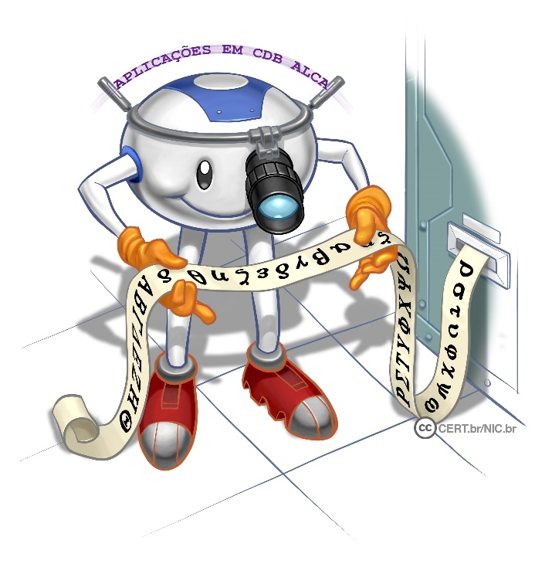
Uso de senhas (4/4)
Armazene suas senhas de forma segura:
use programas gerenciadores de contas/senhas
anote-as em um papel e guarde-o em local seguro
grave-as em um arquivo criptografado
Notes:
Armazene suas senhas de forma segura:
anote-as em um papel e guarde-o em local seguro: este método é preferível a usar senhas fracas pois, é mais fácil garantir que ninguém terá acesso ao papel do que evitar que uma senha fraca seja descoberta;
grave-as em um arquivo criptografado: mantenha-a um arquivo criptografado e use-o para cadastrar manualmente suas contas e senhas;
use programas gerenciadores de contas/senhas: programas deste tipo permitem armazenar grandes quantidades de contas/senhas em um único arquivo, acessível por meio de uma chave mestra.

Slide 13
Alteração de senhas
Altere suas senhas:
imediatamente: se desconfiar que tenham sido descobertas ou usadas em computadores invadidos ou infectados
rapidamente:
se perder um computador onde elas estejam gravadas
se usar:
um padrão de formação e desconfiar que alguma tenha sido descoberta
uma mesma senha em mais de um lugar e desconfiar que ela tenha sido descoberta em algum deles
ao adquirir equipamentos acessíveis via rede
eles podem estar configurados com senha padrão
regularmente: nos demais casos
Notes:
Você deve alterar a sua senha:
Imediatamente: sempre que desconfiar que ela pode ter sido descoberta ou que o computador no qual você a utilizou pode ter sido invadido ou infectado.
Rapidamente:
se um computador onde a senha esteja armazenada seja furtado/perdido;
se usar um padrão para a formação de senhas e desconfiar que uma delas tenha sido descoberta (tanto o padrão como todas as senhas elaboradas com ele devem ser trocadas pois, com base na senha descoberta, um atacante pode conseguir inferir as demais);
se usar uma mesma senha em mais de um lugar e desconfiar que ela tenha sido descoberta em algum deles (esta senha deve ser alterada em todos os lugares nos quais é usada);
ao adquirir equipamentos acessíveis via rede, como roteadores Wi-Fi e e modems ADSL (muitos destes equipamentos são configurados de fábrica com senha padrão, facilmente obtida na Internet e por isto, se possível, deve ser alterada).
Regularmente: nos demais casos, como forma de assegurar a confidencialidade.

Slide 14
Recuperação de senhas (1/2)
Configure opções de recuperação de senhas:
um endereço de e-mail alternativo
uma pergunta de segurança
uma dica de segurança
um número de telefone celular
Ao usar perguntas de segurança:
evite escolher questões cujas respostas sejam facilmente adivinhadas
procure criar suas próprias questões
de preferência com respostas falsas
Notes:
Mesmo que você tenha tomado cuidados para elaborar a sua senha e usado mecanismos de gerenciamento, podem ocorrer casos de você perdê-la. Para restabelecer o acesso perdido, alguns sistemas disponibilizam recursos como:
permitir que você responda a uma pergunta previamente determinada;
enviar a senha (atual ou nova) para o e-mail de recuperação previamente definido;
confirmar suas informações cadastrais, como data de aniversário, país de origem, nome da mãe, números de documentos, etc;
apresentar uma dica de segurança previamente cadastrada;
enviar por mensagem de texto para um número de celular previamente cadastrado.
Ao usar perguntas de segurança:
evite cadastrar questões que possam ser facilmente descobertas, como o nome do seu cachorro ou da sua mãe;
procure criar suas próprias perguntas e, de preferência, com respostas falsas. Exemplo: caso você tenha medo de altura, pode criar a pergunta "Qual seu esporte favorito?" e colocar como resposta "paraquedismo" ou "alpinismo”.

Slide 15
Recuperação de senhas (2/2)
Ao usar dicas de segurança, escolha aquelas que sejam:
vagas o suficiente para que ninguém consiga descobri-las, e
claras o bastante para que você consiga entendê-las
Ao solicitar o envio de suas senhas por e-mail:
procure alterá-las o mais rápido possível
cadastre um e-mail que você acesse regularmente
para não esquecer a senha desta conta também
Notes:
Ao usar dicas de segurança, escolha aquelas que sejam vagas o suficiente para que ninguém consiga descobri-las e claras o bastante para que você consiga entendê-las. Exemplo: se usar a senha “SS0l, asstrr0-rrei d0 SSisstema SS0larr”, cadastre a dica “Uma das notas musicais”, isso o fará se lembrar de “Sol” e se recordar da senha.
Ao solicitar o envio de suas senhas por e-mail:
procure alterá-las o mais rápido possível. Muitos sistemas enviam as senhas em texto claro, ou seja, sem nenhum tipo de criptografia e elas podem ser obtidas caso alguém tenha acesso à sua conta de e-mail ou use sniffers;
certifique-se de cadastrar um e-mail de recuperação que você acesse regularmente para não esquecer a senha desta conta também;
procure não depender de programas gerenciadores de senhas para acessar o e-mail de recuperação (caso você esqueça sua chave mestra ou, por algum outro motivo, não tenha mais acesso às suas senhas, o acesso ao e-mail de recuperação pode ser a única forma de restabelecer os acessos perdidos);
preste muita atenção ao cadastrar o e-mail de recuperação para não digitar um endereço que seja inválido ou pertencente a outra pessoa. Para evitar isto, muitos sites enviam uma mensagem de confirmação assim que o cadastro é realizado. Tenha certeza de recebê-la e de que as eventuais instruções de verificação tenham sido executadas.

Slide 16
Phishing e códigos maliciosos
Desconfie de mensagens recebidas:
mesmo que enviadas por conhecidos
elas podem ter sido enviadas de contas falsas ou invadidas
Evite:
clicar/seguir links recebidos via mensagens eletrônicas
procure digitar a URL diretamente no navegador
usar sites de busca para acessar serviços que requeiram senhas, como seu webmail e sua rede social
Seja cuidadoso ao acessar links reduzidos:
use complementos que permitam expandir o link antes de clicar sobre ele
Notes:
Não considere que uma mensagem é confiável com base na confiança que você deposita em seu remetente, pois ela pode ter sido enviada de contas invadidas, de perfis falsos ou pode ter sido forjada.

Slide 17
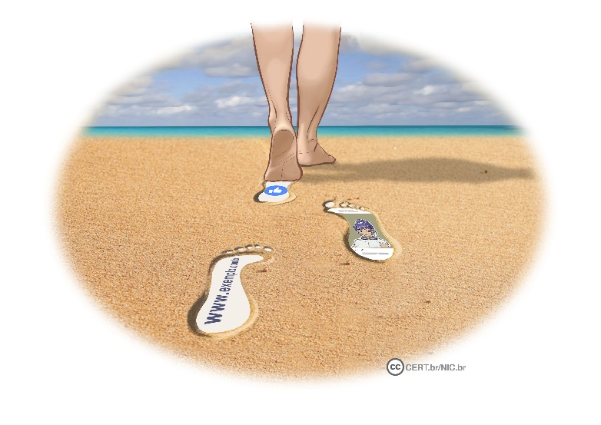
Privacidade
Procure reduzir a quantidade de informações que possam ser coletadas sobre você
elas podem ser usadas para adivinhar as suas senhas
Seja cuidadoso com as informações que você divulga em blogs e redes sociais
elas podem ser usadas por invasores para tentar:
confirmar os seus dados cadastrais
descobrir dicas de segurança
responder perguntas de segurança
Notes:
Quanto mais informações você divulga na Internet mais fácil se torna para alguém invadir sua conta, pois mais dados a pessoa terá para tentar adivinhar suas senhas, caso você não tenha sido cuidadoso ao criá-las.

